Slide 1
Project gerbang gerbang logika
Slamet Fauzi 18.11.0255
Ryand Firmandabekti A. 18.11.0281
Hekal Ramadhan 15.11.0329

Slide 2
Daftar Komponen
Ground
+Vcc Voltage Source
Gerbang NOT
Gerbang AND
Gerbang OR
Gerbang NAND
Gerbang NOR
Gerbang X-NOR
Gerbang X-OR

Slide 3
Langkah-langkah
Siapkan gerbang NOT,AND,OR,NAND,NOR,XOR,XNOR
Hubungkan setiap gerbang dengan switch, masing- masing ada 2 switch yang terhubung dengan +VCC dan GROUND.

Slide 4
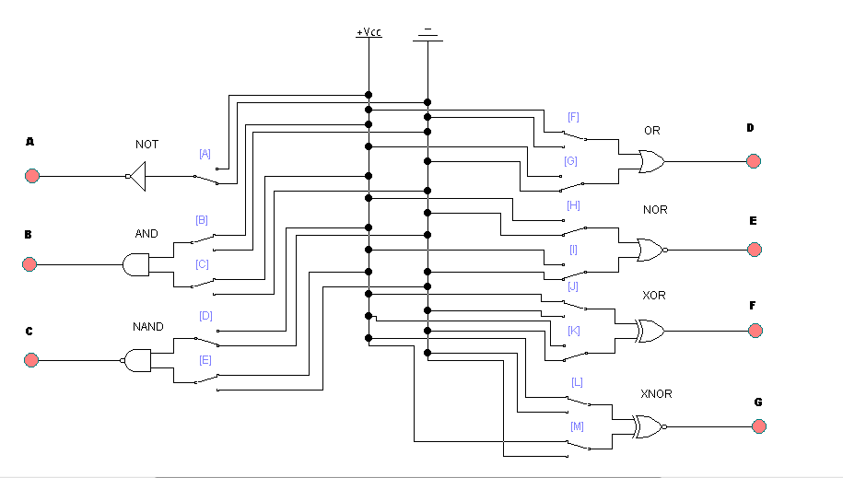
Gambar rangkaian

Slide 5
GAMBAR RANGKAIAN MENYALA

Slide 6
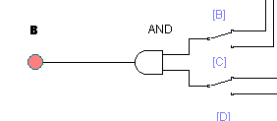
Gerbang AND
A | B | Y
1 | 1 | 1

Slide 7
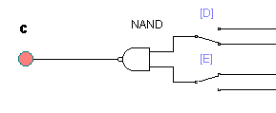
Gerbang NAND
A | B | Y
0 | 1 | 1

Slide 8

Gerbang NOR
A | B | Y
0 | 0 | 1

Slide 9
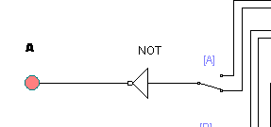
Gerbang NOT
A | Y
0 | 1

Slide 10
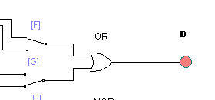
Gerbang AND
A | B | Y
1 | 0 | 1

Slide 11
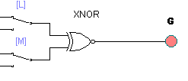
Gerbang XNOR
A | B | Y
1 | 1 | 1

Slide 12
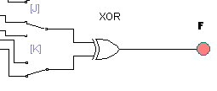
Gerbang XOR
A | B | Y
1 | 0 | 1

Slide 13
KESIMPULAN
Berdasarakan project tersebut dapat diketahui bahwa semua gerbang dapat menyalakan sebuah lampu sesuai dengan fungsi dan kaidahnya masing-masing seperti yang sudah dijelaskan dalam teori.

